Slide 1
Тақырып:
ӘЙЕЛДІҢ ОРНЫ, РӨЛ

Slide 2
Құндылық: Ақиқат.
Қасиеттер: ойдың, сөздің және істің бірлігі, өз-өзіне адал болу; шыншылдық

Slide 3
Сабақтың мақсаты: Оқушыларға сөздің және істің бірлігінде болу керектігін түсіндіре отырып ақиқат құндылығының мәнін ашу.
1. Білімділік: Оқушыларды өз – өзіне адал болуға үйрету.
2. Дамытушылық: Оқушылардағы шыншылдық қасиеттерін дамыту.
3. Тәрбиелік: Оқушыларды ойдың, сөздің және істің бірлігіне тәрбиелеу.

Slide 5
Сабақтың дәйексөзі.
Не іске де әйел араласса, бәрі жақсы аяқталатынына сенімдімін.
Әйел әлемді басқаратынын түсіндім.
Габриэль Гарсиа Маркес

Slide 6
Тапсырма:
Төменде берілген мақал-мәтелдер мен қанатты сөздерді оқып, дәптерге жазу.
«Гүл өссе – жердің көркі, Қыз өссе – елдің көркі».
Халық даналығы:
«Жақсы қыз – жағадағы құндыз, Жақсы жігіт – төбедегі жұлдыз».
Халық даналығы:
«Ақылды қыз білімге жүгірер, Ақылсыз қыз сөзге ілігер».
Халық даналығы:
«Әйел-ана бір қолымен бала тербетсе, бір қолымен әлемді тербетеді».
Мұхтар Әуезов

Slide 7
Жас ұлан Өлеңі мен әнін жазған Ғұсман Жандыбаев Жас қырандай ұшарында Кеудесін күш кернеген. Балалықтың құшағында Жас құрақтай тербелем. Қайырмасы: Балдай өмір, Көлдей көңіл, Өзендейміз тасыған. Бала шақтан Болашаққа Қанат қаққан жас ұлан. Тыныштықты жыр ғып шерткен Балалықтың тәтті үні. Алтыннан да қымбат неткен Бұл күндердің шаттығы. Қайырмасы. Жырымыз да, әніміз де Таң мен түнді жалғаған. Бақыттымыз бәріміз де, Қызықтарға қанбаған. Қайырмасы.

Slide 8
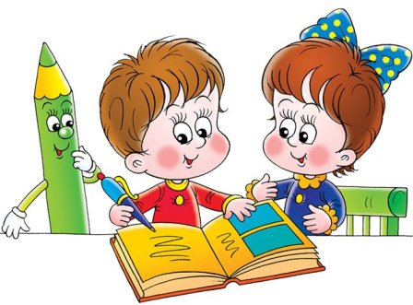
Үйге тапсырма.
1. №11 – сабақ. «Уәде берсең, орында!» тақырыбында эссе жазыңдар.
2. Келесі сабақ. №12, Құрманбай Толыбаевтың «Отты жүрек» әңгімесін оқып келу.

Slide 9
Сабақтың қорытынды сәті.
Тыныс алуға зейін қою.
Баяу музыка қойылады.
Мұғалім: Сіздерден аяқ-қолыңызды айқастырмай, түзу отыруыңызды өтінемін. Біз қазір тыныс алу жаттығуын жасаймыз. Тыныс алуға зейін қойған кезде, біздің ақылымыз дем алады. Ауаны ішке жұту кезінде тыныштық пен қуаныш қабылдаймыз. Демді сыртқа шығарған кезде өзіміздегі мазасыздықтарды сыртқа шығарамыз.
Кәне, дайындалайық, балалар. Көзімізді жұмамыз..., арқамызды тіктейміз..., қолдарыңды тізеге қоюға болады...
Д е м а л..... ш ы ғ а р... (жаймен 9-10 рет) немесе 1..................2 [3]. Рахмет!
Бүгінгі сабақтан игерген жақсы қасиеттерді есімізге түсіріп, жүрегімізге сақтайық.

